Slide 1
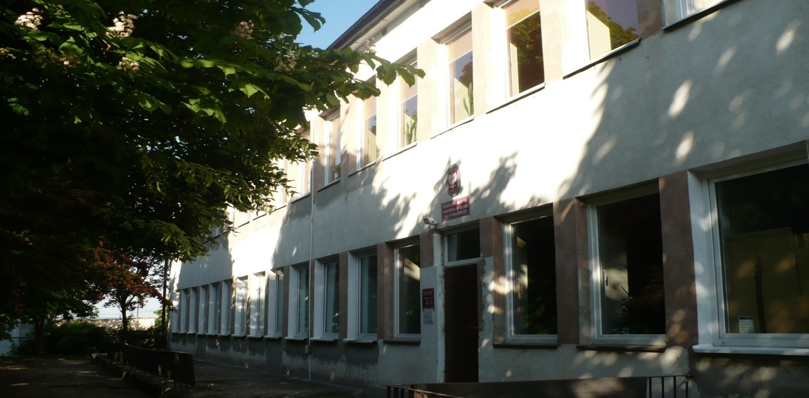
Biblioteka Pedagogiczna w Starachowicach (czytelnia)
„Biblioteka jest instytucją, która samym swoim istnieniem świadczy o rozwoju kultury. Jest wymownym znakiem jedności kolejnych pokoleń, które z różnorodności czasów i kwestii tworzą wspólne patrymonium kultury i nauki. Biblioteka jest więc szczególną świątynią twórczego ducha ludzkiego, który odzwierciedla owo Boże natchnienie, które towarzyszyło dziełu stworzenia świata i człowieka.”
Jan Paweł II

Slide 2
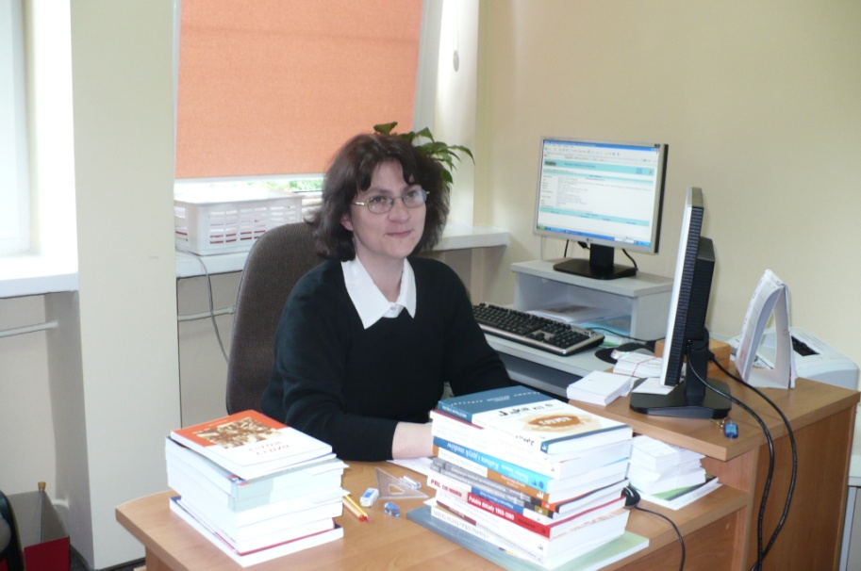
Czytelnię obsługują:
Beata Kusiak
Magdalena Staszewska

Slide 3
W 2005 roku biblioteka otrzymała ze środków Europejskiego Funduszu Społecznego cztery komputery z urządzeniem wielofunkcyjnym (skaner, drukarka, kopiarka). Sprzęt ten zapoczątkował tworzenie centrum multimedialnego.
W 2007 lokal został dodatkowo wyposażony ze środków MEN. Zakupiono 5 komputerów
(3 dla pracowników, 2 dla czytelników, 2 drukarki laserowe). Z PBW biblioteka otrzymała dodatkowo rzutnik medialny z ekranem i skaner.

Slide 4
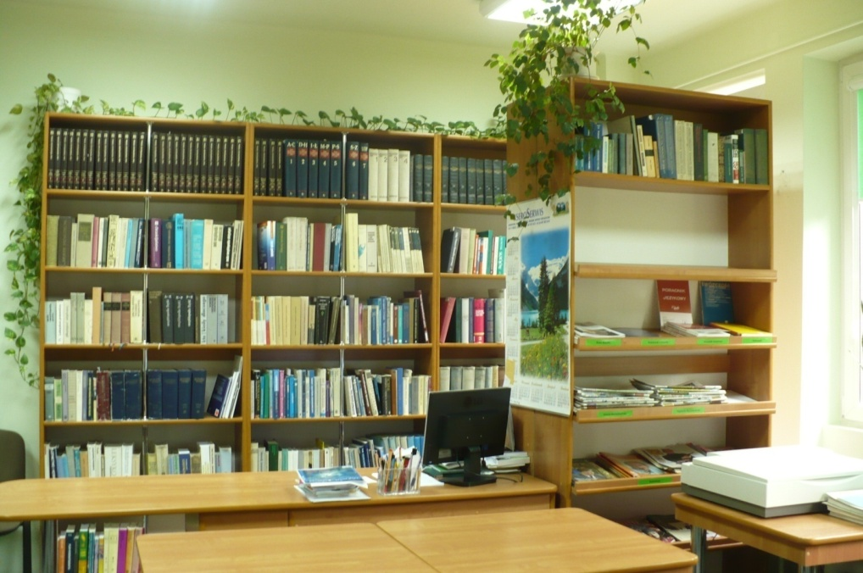
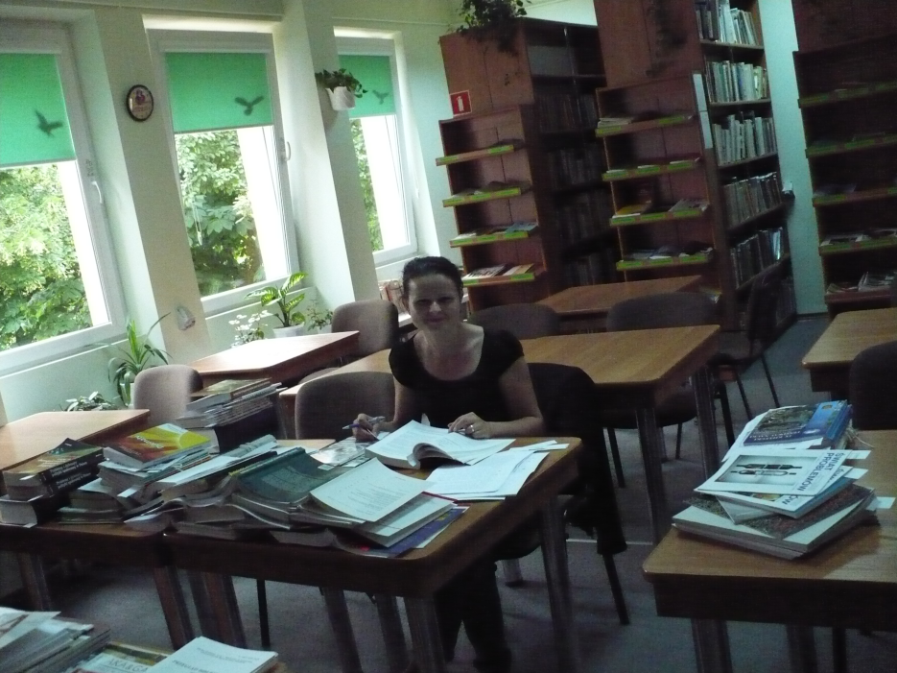
Lokal (czytelnia)

Slide 5
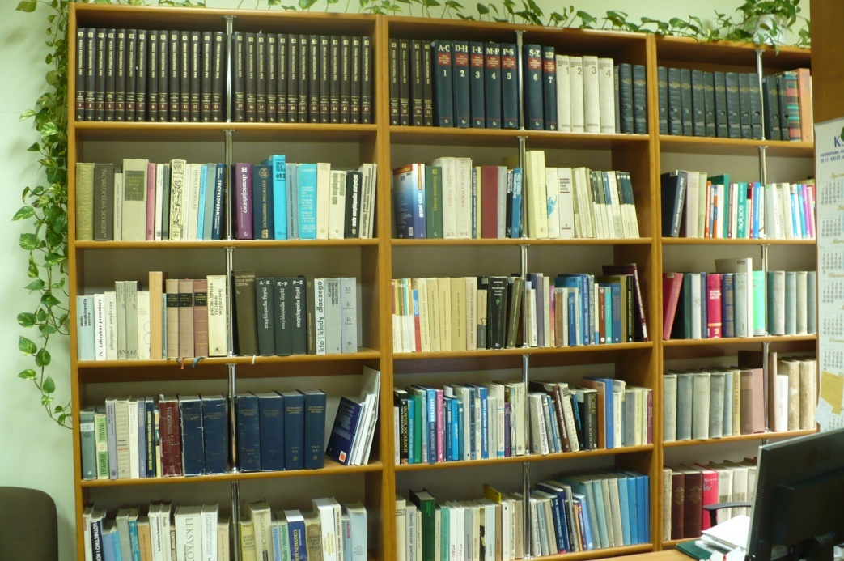
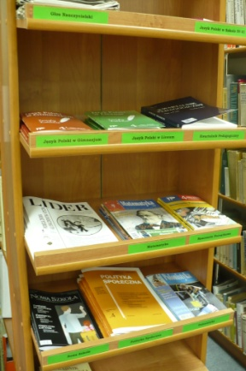
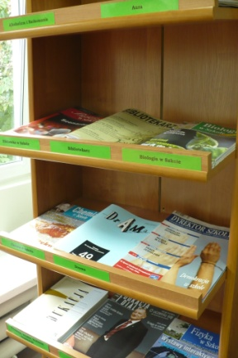
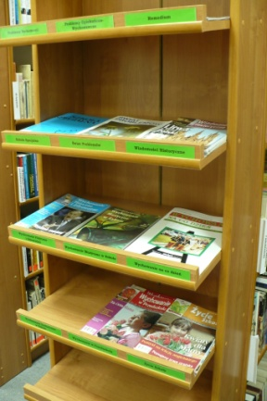
Zasoby czytelni
księgozbiór informacyjny:
bibliografie ogólne i szczegółowe,
encyklopedie, leksykony,
kompendia wiedzy, słowniki ogólne
i tematyczne, słowniki językowe
czasopisma pedagogiczne,
ogólnospołeczne i literackie –
bieżące i z lat poprzednich

Slide 6
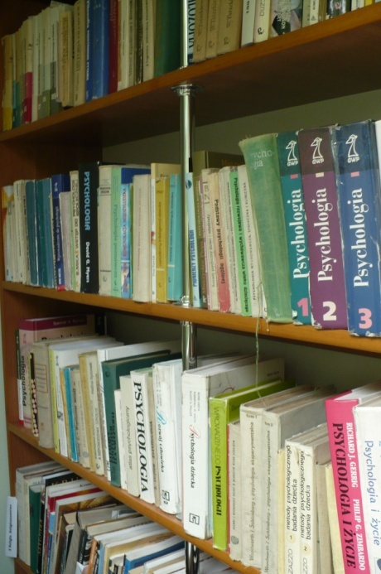
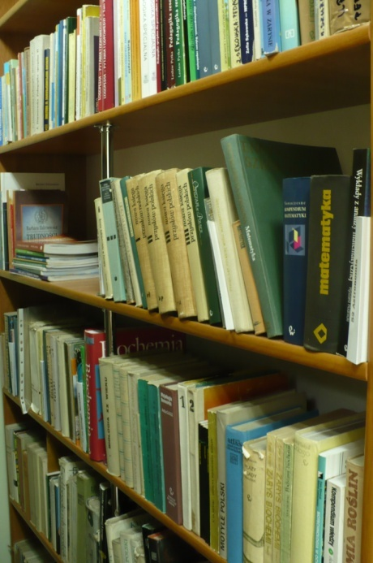
Zasoby czytelni
księgozbiór z zakresu nauk humanistycznych
ze szczególnym uwzględnieniem pedagogiki,
psychologii, socjologii, ekonomii,
literatury pięknej i językoznawstwa,
historii i geografii
księgozbiór z zakresu
nauk przyrodniczych

Slide 7
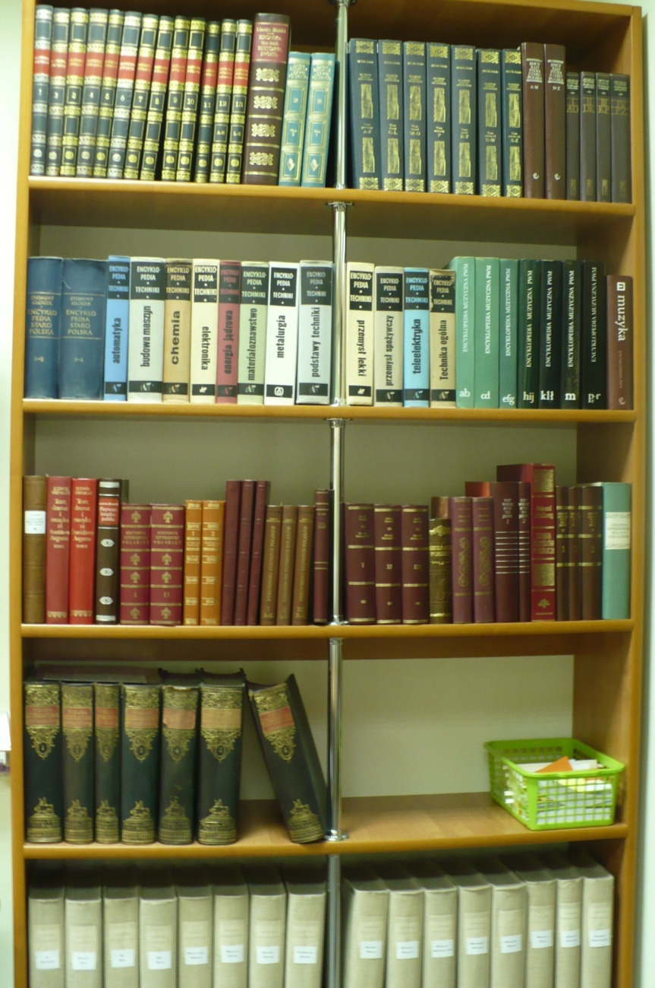
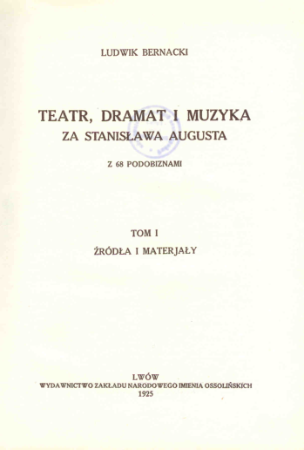
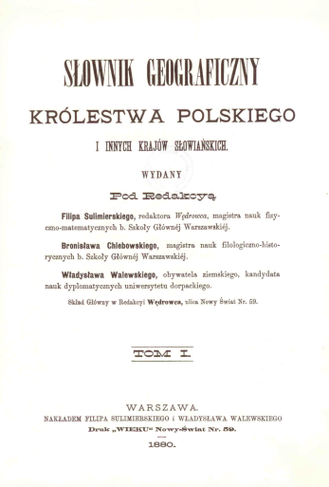
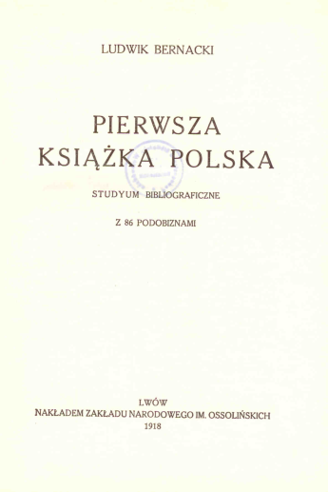
Zasoby czytelni
książki rzadkie i poszukiwane

Slide 8
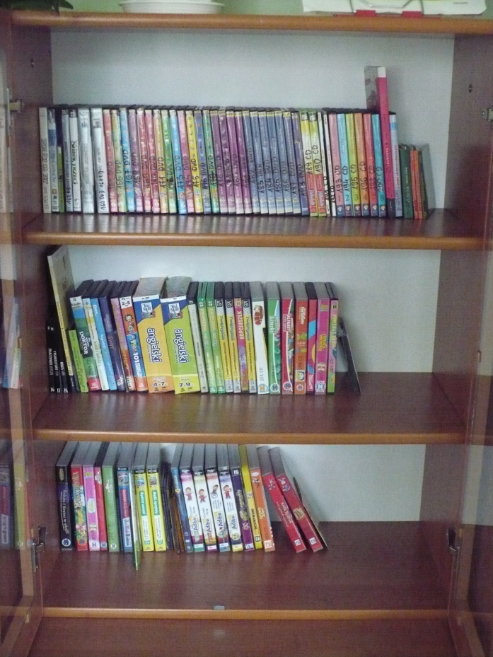
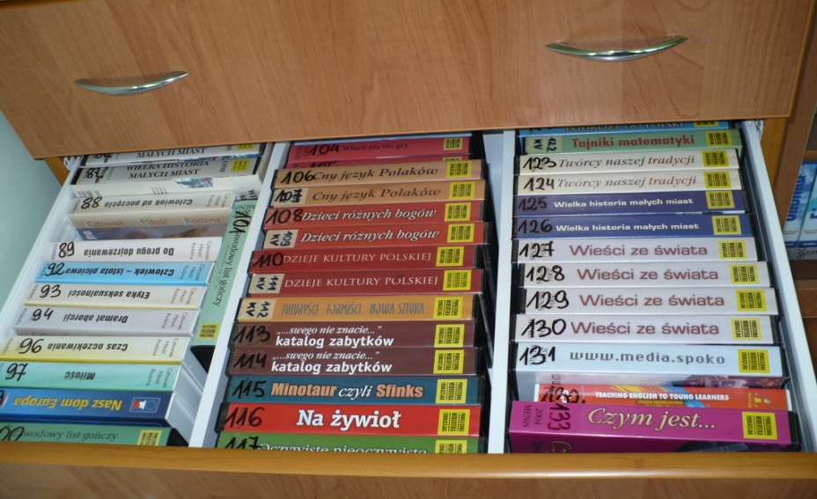
Zasoby czytelni
kasety video
z filmami edukacyjnymi
duży zbiór płyt CD i DVD zgromadzonych
w ramach programu: „Nauczyciel i uczeń po lekcjach w nowoczesnej,
medialnej bibliotece pedagogicznej” i innych do wykorzystania np. na lekcjach wychowawczych

Slide 9
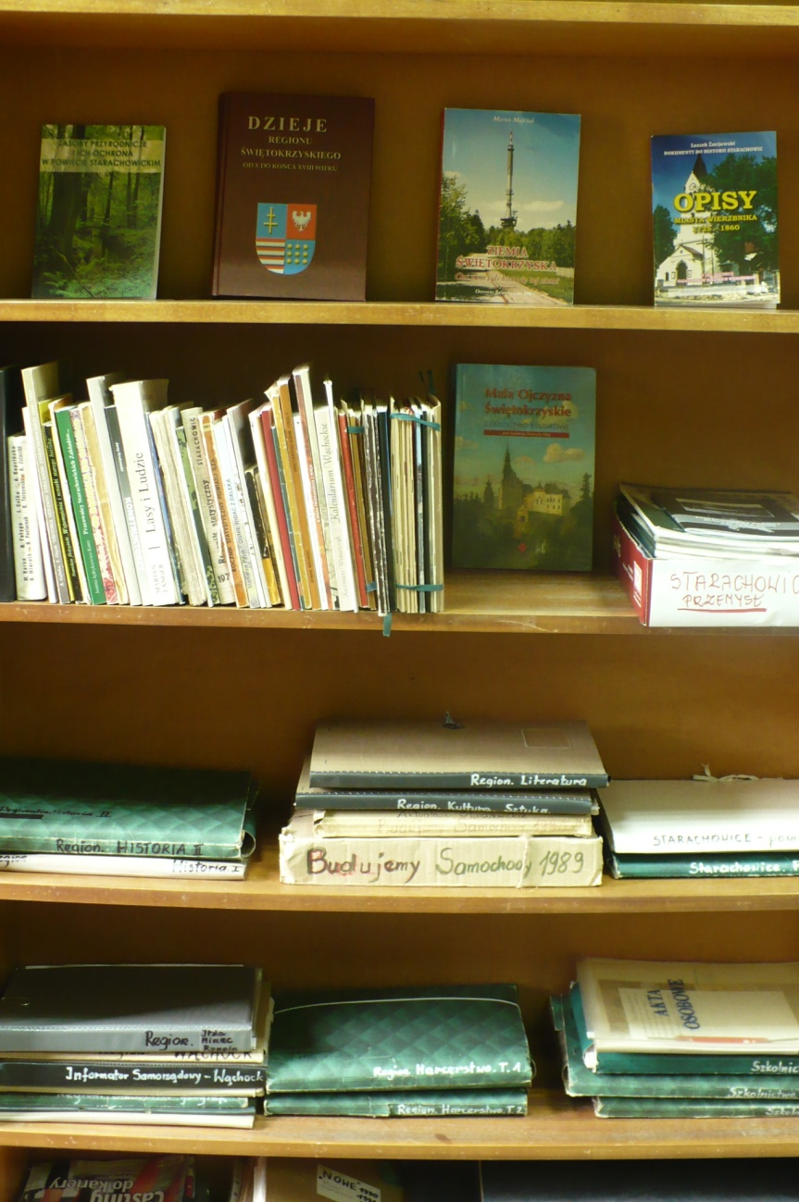
Zasoby czytelni
regionalia – wydawnictwa
dotyczące regionu świętokrzyskiego –
powiatu starachowickiego
w jego historycznych granicach

Slide 10
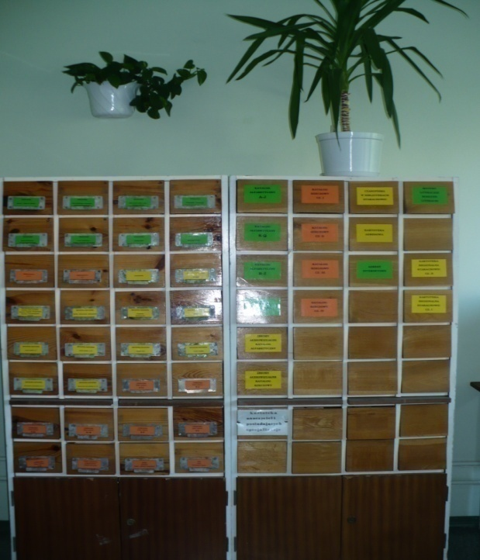
Warsztat informacyjny
Katalogi :
alfabetyczny i przedmiotowy
(według działów wiedzy).
Rozbudowane kartoteki:
zagadnieniowa z obszaru pedagogiki i nauk pokrewnych,
problemów gospodarczych i politycznych,
twórczości pisarzy polskich i obcych,
postaci i motywów literackich,
bibliotekoznawstwa,
regionalna.

Slide 11
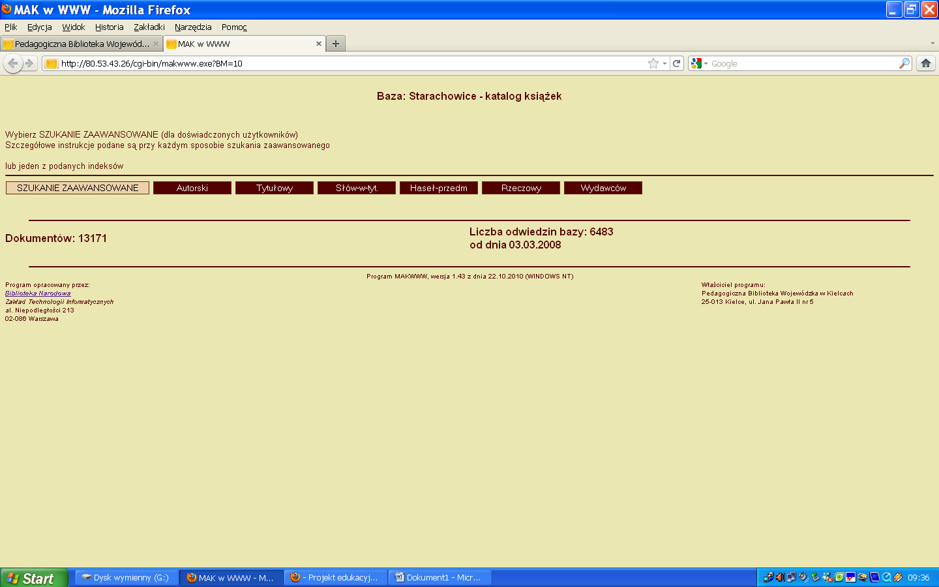
Warsztat informacyjny
W lipcu 2007 r. rozpoczęłyśmy prace nad tworzeniem baz komputerowych biblioteki przy pomocy programu MAK. Można wyszukiwać potrzebne książki, filmy i dokumenty elektroniczne, czasopisma i artykuły w (ciągle powiększającym się) katalogu komputerowym.
Od marca 2008
nasze katalogi
widoczne są
(obok baz innych
filii) na stronie PBW
w Kielcach
(www.pbw.kielce.pl).

Slide 12
Jak nas znaleźć w sieci?
Np.: GOOGLE PBW Kielce mapa strony
katalogi i bazy online filie Starachowice
książki lub multimedia lub czasopisma lub kartoteka zagadnieniowa
(Wyszukiwać można przez tytuł, autora, słowo w tytule, hasło przedmiotowe, rzeczowe, nazwy wydawców).

Slide 13
Co robimy?
pomagamy w doborze literatury na określony temat;
udostępniamy na miejscu wydawnictwa informacyjne, czasopisma;
wykonujemy odbitki ksero;
wyszukujemy materiały na życzenie przez telefon;
udzielamy pomocy przy obsłudze skanera i komputera (programy: WORD, Excel), nagrywaniu płyt,
zakładaniu i przeglądaniu poczty elektronicznej,
przy komputerowej rekrutacji na studia; wyszukiwaniu informacji w Internecie;
pomagamy w wyszukiwaniu materiałów w innych bibliotekach i w KARO (Rozproszonym Katalogu Bibliotek Polskich);
prowadzimy lekcje biblioteczne i przedmiotowo-biblioteczne dla zainteresowanych uczniów szkół wszystkich typów;
organizujemy wystawy (np:. Fryderyk Chopin; Maria Skłodowska-Curie (1867-1934); 2011 Rok Czesława Miłosza; Współczesny język polski: język polityki, wulgaryzmy, zapożyczenia);
organizujemy spotkania i konferencje nauczycieli;
opracowujemy materiały biblioteczne w postaci broszur (bibliografie, biuletyny nowości);
opracowujemy zestawienia bibliograficzne
(także na życzenie czytelników);
współpracujemy z Towarzystwem Przyjaciół Starachowic.

Slide 14
Tytuły zestawień bibliograficznych dostępnych w czytelni
Aborcja
Adaptacja dziecka do szkoły
Adopcja, rodziny zastępcze
Agresja i przemoc
mobbing
program: „Zero tolerancji”
terroryzm
molestowanie i przemoc seksualna; gwałt
okaleczanie i samouszkodzenia ciała
AIDS/HIV
Andragogika
Asertywność
Aspiracje
Autoprezentacja
Autorytet
Barwy; terapia kolorami. Barwy w literaturze
Baśnie
Bezdomność
Bezrobocie
Biblioterapia
Bieda i ubóstwo
Ból
Ciało, wygląd
Czas wolny
Czytelnictwo
Dojrzałość szkolna
Demografia
Dwujęzyczność; nauczanie bilingwalne
Dziecko, dzieciństwo
Dziecko w świetle prawa
Edukacja ekologiczna
Edukacja europejska
Edukacja międzykulturowa
Edukacja regionalna
Edukacja wczesnoszkolna
Egzemplarz obowiązkowy
Emocje
Ewaluacja
Ekologia
Feminizm. Dyskryminacja kobiet. Różnice między płciami
Gazetka szkolna
Gerontologia. Geragogika. Człowiek stary
choroba Alzheimera
Uniwersytety Trzeciego Wieku
Wady postawy; gimnastyka korekcyjna
Gimnazjum: rola i funkcjonowanie
Globalizacja. Szkolnictwo wobec globalizacji
Grupy, klasa jako grupa. Integrowanie klasy
Gry i zabawy
Harcerstwo, zuchy
Hospitacja
In vitro
Innowacje pedagogiczne
Integracja społeczna niepełnosprawnych. Edukacja integracyjna
Integracja europejska
europejskie programy i projekty edukacyjne
Internaty, bursy
Karol Wojtyła / Jan Paweł II: Jego nauki
i twórczość
Kłamstwo
Kompetencje (umiejętności) społeczne
Komunikacja międzyludzka
Konflikty i ich rozwiązywanie
Konsumpcjonizm we współczesnym świecie
Kultura; uczestnictwo w kulturze. Kultura popularna
Kwestionariusze badań; testy, ankiety
socjometria
Literatura science-fiction, fantasy, fantastyka
Logopedia. Mowa dziecka

Slide 15
Tytuły zestawień bibliograficznych dostępnych w czytelni (c. d.)
Maria Skłodowska-Curie (1867-1934)
Media
edukacja medialna
e-learnig, nauczanie na odległość
reklama
prasa
Metody i techniki nauczania
Migracje zarobkowe
Młodzież
młodzież - wartości
Mniejszości narodowe
Motywacja
Nadpobudliwość psychoruchowa
Nagroda i kara
Nauczyciel
głos w pracy nauczyciela
relacje nauczyciel – uczeń; postrzeganie szkoły przez uczniów
Nauka czytania i pisania, czytanie
ze zrozumieniem
dysleksja, dysortografia, dyskalkulia
Ocenianie
Odżywianie. Zaburzenia jedzenia
Opieka nad dzieckiem, domy dziecka
wioski dziecięce
opieka nad dziećmi i młodzieżą za granicą
Parki, rezerwaty, pomniki przyrody
Patologia społeczna
ogólne wiadomości
prostytucja
samobójstwa
pornografia
pedofilia
Patriotyzm. Wychowanie patriotyczne
Pedagogika specjalna, niepełnosprawność wiadomości ogólne
niewidomi, słabowidzący
niesłyszący
upośledzenie umysłowe
upośledzenie fizyczne
niepełnosprawności sprzężone
pedagogika specjalna - formy terapii
dogoterapia
hipoterapia
terapia przez kontakt ze zwierzętami
terapia zajęciowa
sport i aktywność fizyczna osób niepełnosprawnych
edukacja osób niepełnosprawnych
postrzeganie osób niepełnosprawnych
praca pedagoga specjalnego
olimpiady specjalne
poszczególne zaburzenia
autyzm
choroby i zaburzenia psychiczne
zaburzenia integracji sensorycznej
porażenie mózgowe
zespół Aspergera
zespół CHARGE
zespół Downa
zespół Retta
zespół Tourette`a
zespół Turnera
niepełnosprawni za granicą
praca niepełnosprawnych
„Nieprzetarty Szlak”, harcerstwo niepełnosprawnych
organizacje pozarządowe wobec problemów osób niepełnosprawnych
twórczość niepełnosprawnych
usprawnianie – metody

Slide 16
Tytuły zestawień bibliograficznych dostępnych w czytelni (c. d.)
Pedagogika społeczna, praca socjalna
hospicja
wolontariat
organizacje społeczne, pozarządowe
polityka i pedagogika społeczna za granicą
domy pomocy społecznej
emerytury i renty
Pedagogika zabawy
Podstawa programowa
Poradnictwo zawodowe
Praca pedagoga szkolnego
Praca. Rola pracy w życiu człowieka
rozwój zawodowy człowieka
Praca z uczniem zdolnym
Prawa człowieka. Prawa dziecka
Prawo autorskie i ochrona danych osobowych
Przedszkole; edukacja przedszkolna
przedszkola na świecie
Przemoc w rodzinie
Przemoc wobec dziecka
Przemoc wobec ludzi starszych
Public relations
Religia. Religia w szkole
Rodzice - dzieci
Rodzina, pomoc rodzinie
rodzina dysfunkcyjna, rodzina ryzyka
samotne rodzicielstwo
nietypowe związki; alternatywne formy życia małżeńskiego
sieroctwo duchowe i społeczne
nieletnie matki (i ojcowie)
rozwód; wpływ rozbicia rodziny na dzieci
rola ojca w rodzinie
rola dziadków w rodzinie
rodzina a osiągnięcia szkolne dzieci
Rynek pracy w Polsce i na świecie; edukacja
a rynek pracy
Samoocena, poczucie wartości
Samorząd uczniowski
Samotność i alienacja
Sekty i ruchy religijne
Sport; fair play; doping w sporcie
Sporty walki
Stereotypy, uprzedzenia, tolerancja
Stresy, lęki, nerwice, lęki szkolne, depresja
Subkultury; grupy nieformalne
Sześciolatki w szkole
Szkolnictwo na świecie
Szkoła w zmieniającej się rzeczywistości. Reforma edukacji
Szkoła na wsi; środowisko wiejskie
Szkolnictwo – historia
Szkoły prywatne; szkoły niepubliczne
Sztuka w życiu dziecka. Terapia przez sztukę
mandale
Śmiech, optymizm, poczucie humoru
Śmierć, umieranie, żałoba
eutanazja
kara śmierci
Świetlice szkolne, środowiskowe
i socjoterapeutyczne
Teatr. Edukacja teatralna
Techniki relaksacyjne
Telefon Zaufania
Terapia

Slide 17
Tytuły zestawień bibliograficznych dostępnych w czytelni (c. d.)
Turystyka, wycieczki szkolne i „zielone szkoły”
Twórczość dzieci i młodzieży; myślenie twórcze
Uzależnienia, profilaktyka (ogólnie)
Uzależnienia (ogólnie, uzależnienia różne)
alkohol
alkohol a przemoc w rodzinie
zespół FAS
alkohol za granicą
ruchy trzeźwościowe; Anonimowi Alkoholicy
Dorosłe Dzieci Alkoholików
kobiety i alkohol
narkomania
rośliny o właściwościach narkotyzujących
„pigułki gwałtu”
narkomania za granicą
dopalacze
tytoń
inne uzależnienia
Wartości. Wartości w edukacji i szkole. Etyka. Moralność. Tolerancja
etyka zawodowa
etyka w biznesie
etyka zawodowa nauczyciela i bibliotekarza
etyka zawodowa pedagoga społecznego
etyka zawodowa pracownika socjalnego
etyka zawodowa terapeuty
etyka zawodowa w poradnictwie zawodowym
etyka w nauce
etyka w psychologii
etyka dziennikarska
etyka pielęgniarska, etyka w medycynie
Wsparcie społeczne
Współczesny język polski
język polityki
wulgaryzmy
zapożyczenia
Współpraca rodziców i nauczycieli. Postrzeganie szkoły przez rodziców
Wychowanie seksualne; zachowania seksualne młodzieży
odmienności seksualne, transseksualizm, tożsamość płciowa
Wykluczenie i marginalizacja społeczna
Wypalenie zawodowe
Wyrównywanie szans edukacyjnych
Zarządzanie i kierowanie oświatą
Zdrowie i choroba. Pacjenci i ich prawa
edukacja zdrowotna
osoby chore; choroby; szkoły przyszpitalne
zawód pielęgniarki
Zwyczaje, obyczaje, tradycja
Zbigniew Herbert zestawienie bibliograficzne
w wyborze
Związek literatury ze sztuką. Adaptacje filmowe

Slide 18
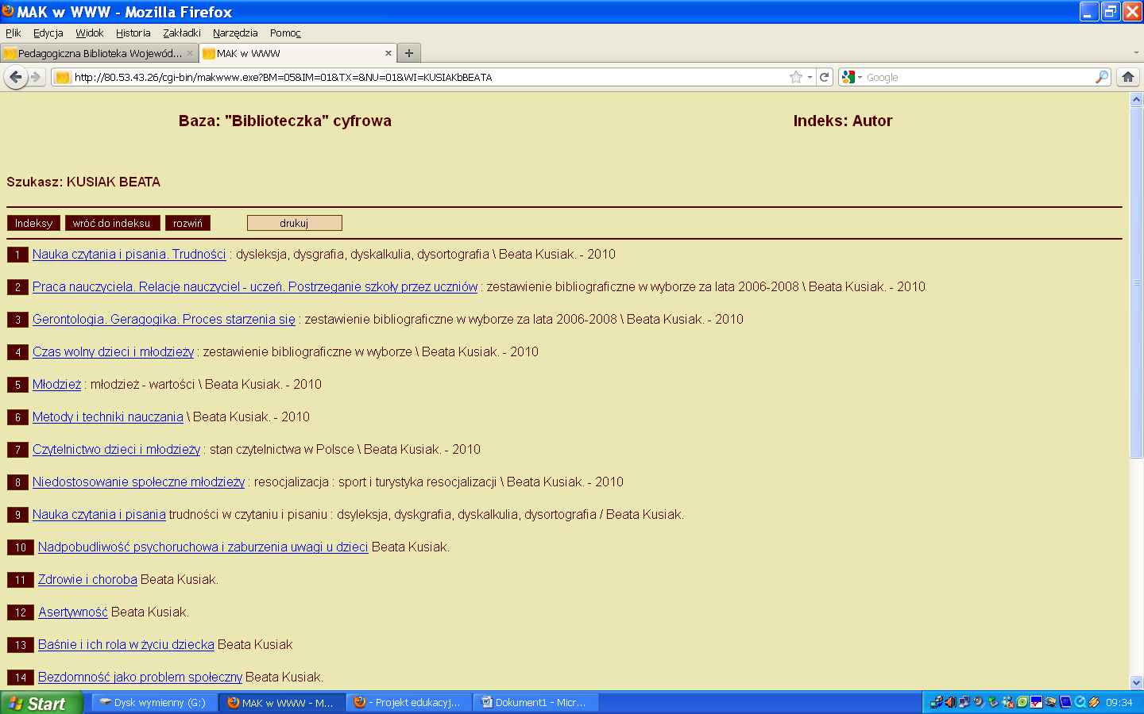
Część z wymienionych zestawień można znaleźć na stronie PBW Kielce:
GOOGLE PBW Kielce mapa strony
Biblioteczka cyfrowa

Slide 19
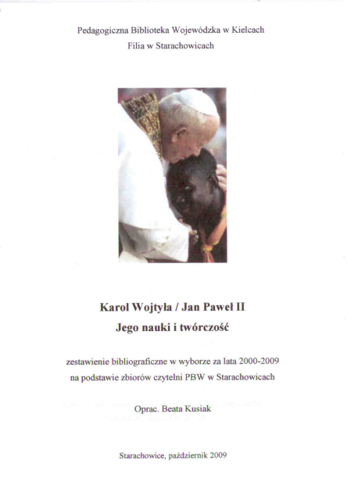
Oto sporządzone w formie broszury bibliografie

Slide 20
i wykazy nabytków:

Slide 21
Kilka opinii o czytelni (zawartych m. in. w ankiecie)
„Wg mnie bardzo dobrze funkcjonuje, pomoc pracowników na bardzo wysokim poziomie”
„Personel profesjonalnie pomaga i zawsze jest przygotowany rzeczowo (zna nowości, szybko przygotowuje materiały)”
„Miła, profesjonalna obsługa czytelnika”
„Miła i kompetentna obsługa”
„Szybka i sprawna obsługa”
„Jeśli tu nie wyszukacie potrzebnych materiałów,
to w żadnej bibliotece nic już nie będzie. Wy wszystko potraficie znaleźć. Przy Was Chuck Norris to pestka”.

Slide 22
Zapraszamy
codziennie
(oprócz czwartków)
od godziny 9 -18
oraz w co drugą sobotę
w godzinach 9 - 14

Slide 23
Zapraszamy

Slide 24
Oprac. Beata Kusiak Starachowice 2011

